Slide 1
INF.03-02-24.06-SG

Slide 2
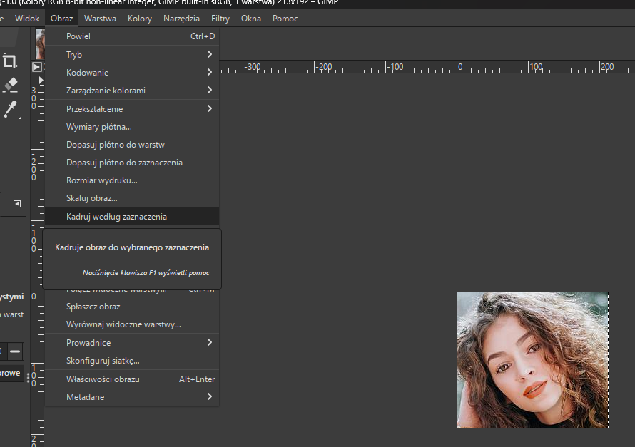
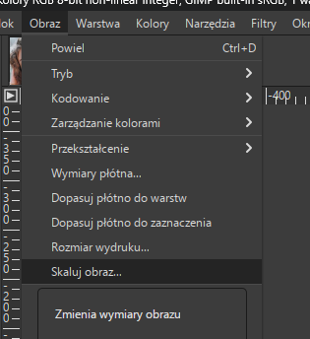
Grafika
Dd

Slide 3
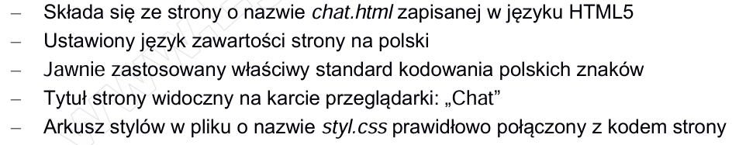
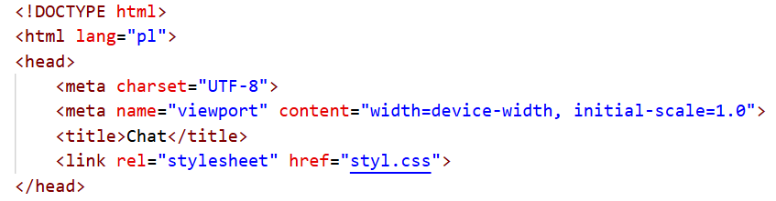
Witryna - początek

Slide 4
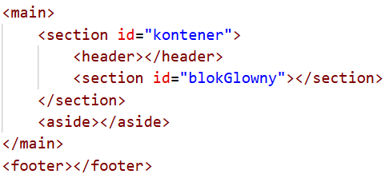
Podział strony na bloki
Main wystylizowany zostanie jako display:flex;

Slide 5
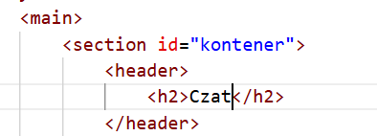
Baner

Slide 6
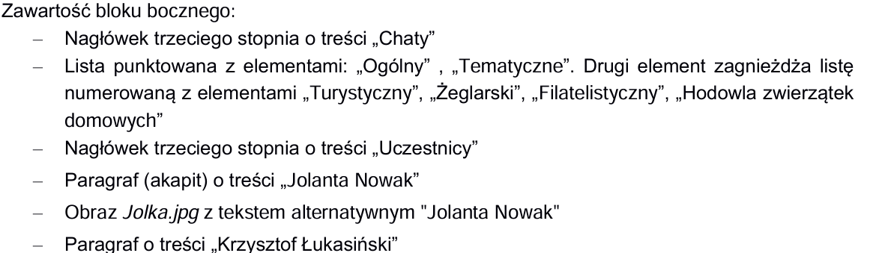
Blok boczny

Slide 7
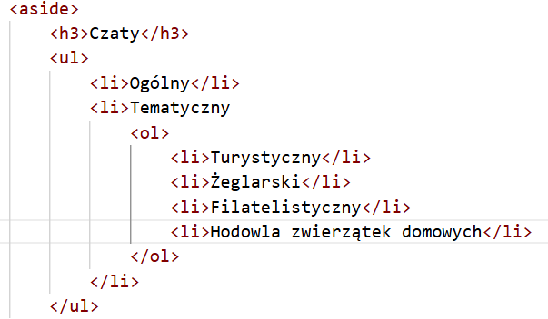
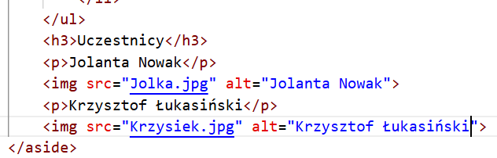
Blok boczny

Slide 8
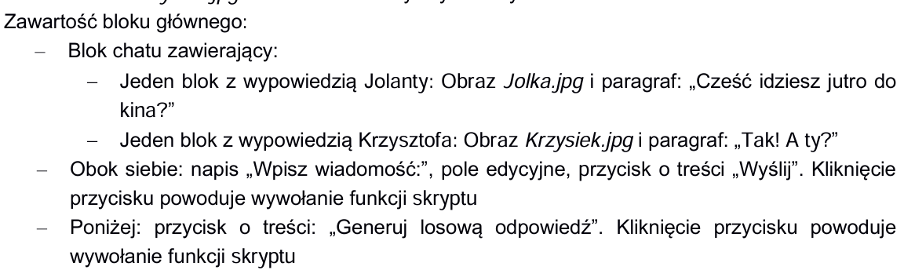
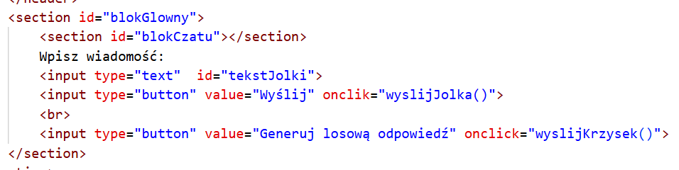
Blok główny

Slide 9
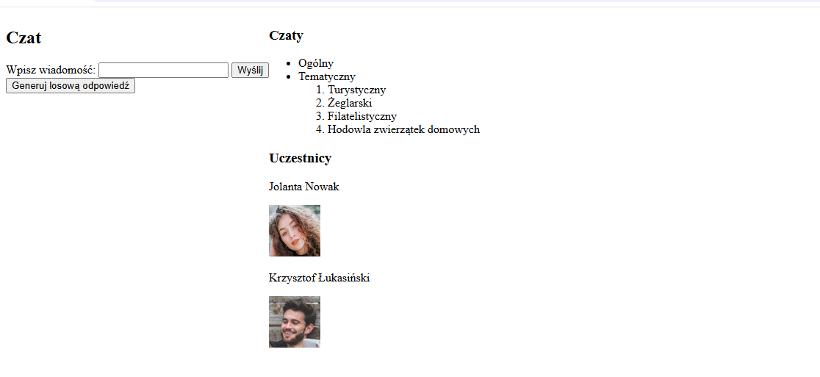
Aktualny widok witryny:

Slide 10
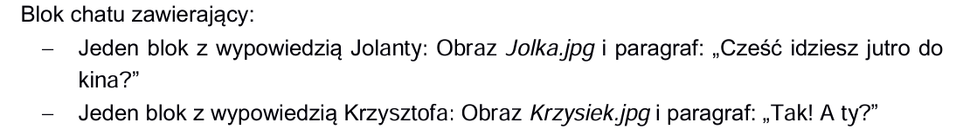
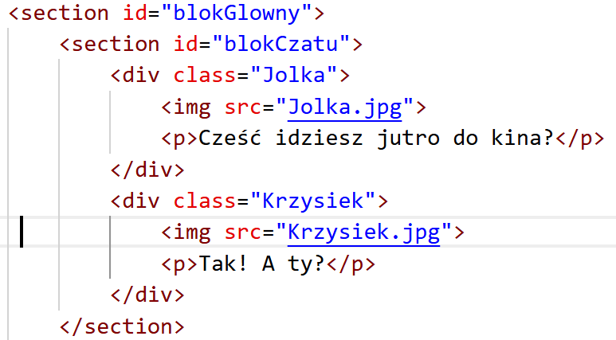
Blok czatu

Slide 11
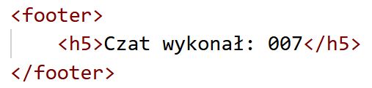
Stop

Slide 12
CSS

Slide 13
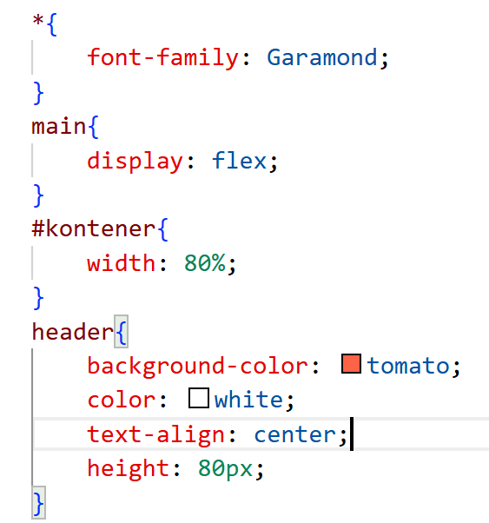
Definiowanie stylów
Szerokość banera zostanie ustawiona w kontenerze nadrzędnym:

Slide 14
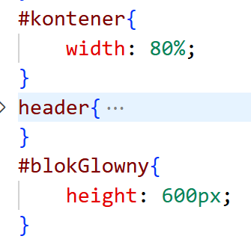
Definiowanie stylów cd.
Szerokość została zdefiniowana w kontenerze nadrzędnym

Slide 15
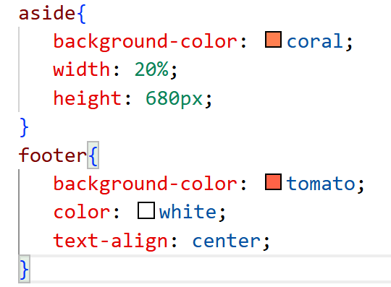
Definiowanie stylów cd.

Slide 16
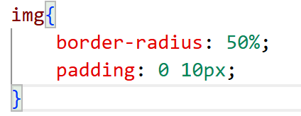
Definiowanie stylów cd.

Slide 17
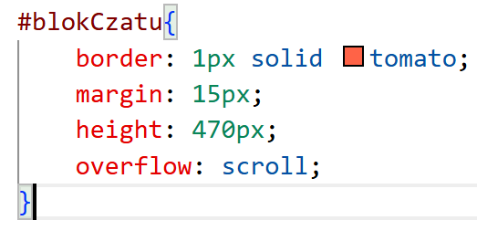
Definiowanie stylów cd.

Slide 18
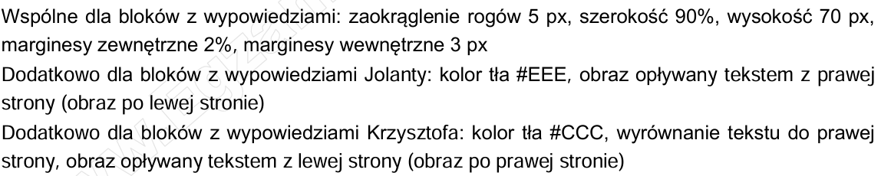
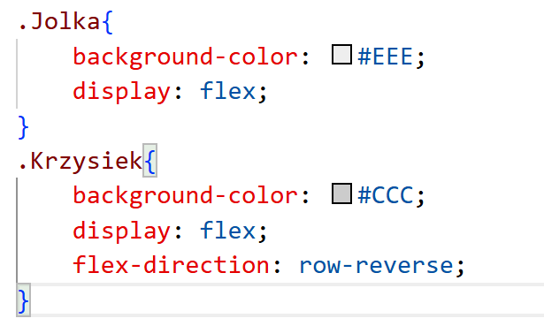
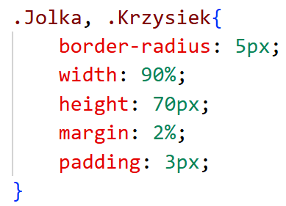
Definiowanie stylów cd.

Slide 19
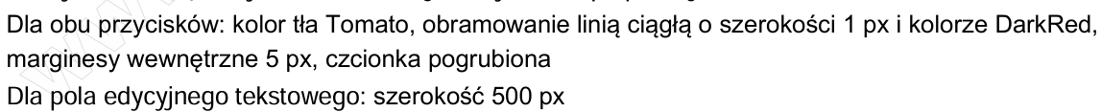
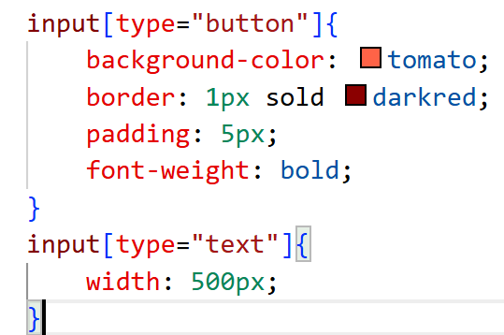
Definiowanie stylów cd.

Slide 20
DOM - Document Object Model
DOM (Document Object Model) to interfejs programistyczny dla dokumentów HTML i XML.
Ma drzewiastą strukturę (hierarchię), w której każdy element (np. nagłówek, akapit, obrazek), atrybut i tekst na stronie internetowej jest reprezentowany jako obiekt (węzeł).

Slide 21
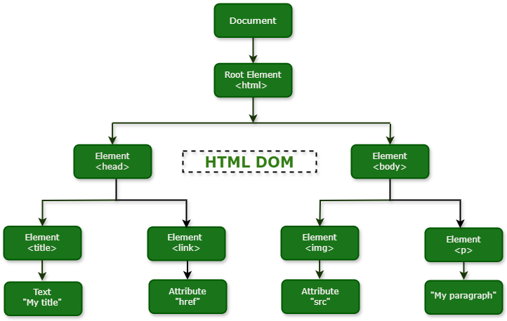
DOM- Document Object Model

Slide 22
Węzły – elementy HTML
Z poziomu JavaScript możemy mieć dostęp do węzłów, w tym
Przeglądać węzły
Pobierać wartości węzłów
Modyfikować
Tworzyć
Dodawać we wskazane miejsce
Usuwać

Slide 23
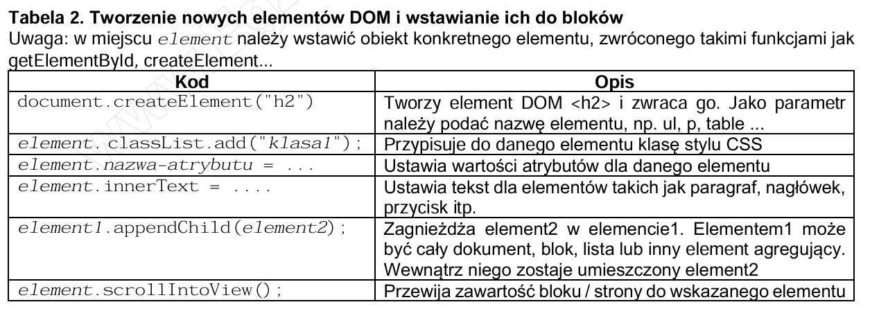
Z arkusza

Slide 24

Tworzenie elementu HTML

Slide 25
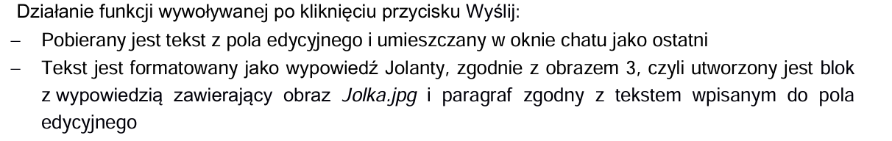
Skrypty
Trzeba stworzyć trzy węzły (obiekty, elementy HTML)
blok czyli div
paragraf czyli p
obraz czyli img

Slide 26
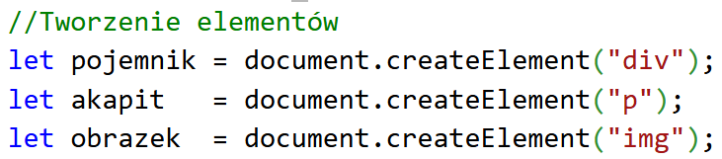
Tworzenie elementów

Slide 27
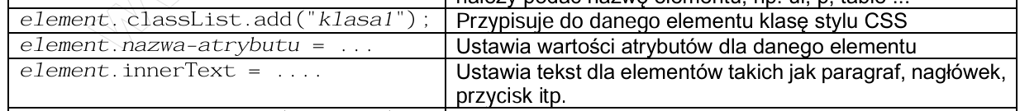
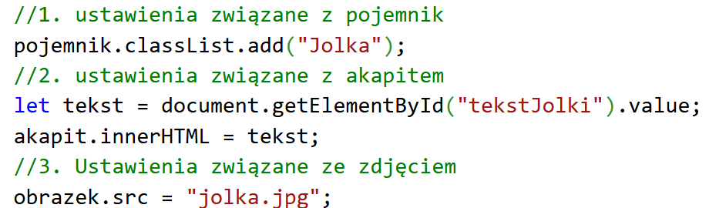
Dodanie klasy i inne ustawienia związane z elementami

Slide 28
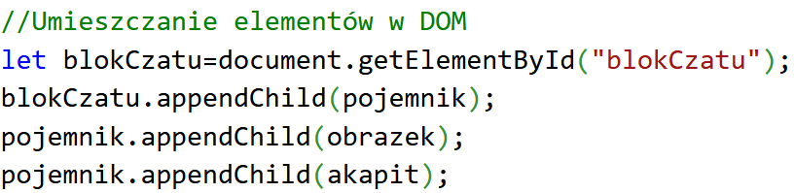
Dołożenie węzła do DOM

Slide 29
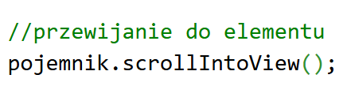
Przewijanie

Slide 30
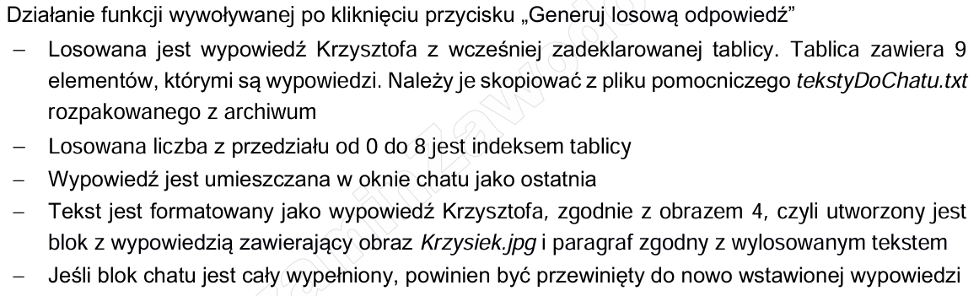
Druga funkcja

Slide 31
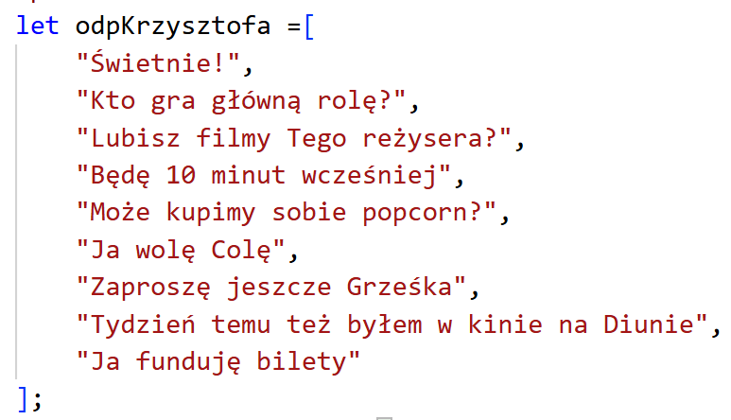
Przygotowanie tablicy

Slide 32
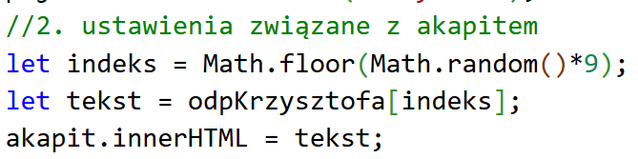
Wypowiedź Krzysztofa

Slide 33
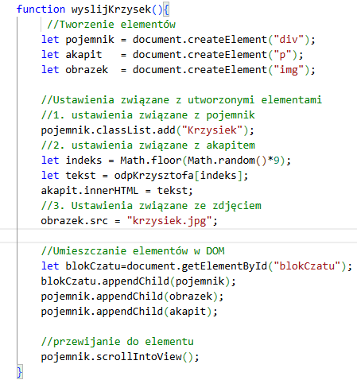
Krzysztof – cały skrypt

